Slide 1
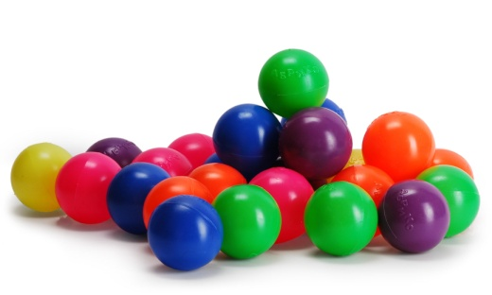
ИКТ – технология как форма трансляции педагогического опыта
Опыт – это показатель профессиональной компетентности педагога, его общей и педагогической культуры, кругозора, эрудиции.
Материалы из опыта работы воспитателя МБДОУ «Детский сад комбинированного вида №25 «Рябинушка»
Котловой Елены Юрьевны
Мичуринск-наукоград
февраль 2017

Slide 2
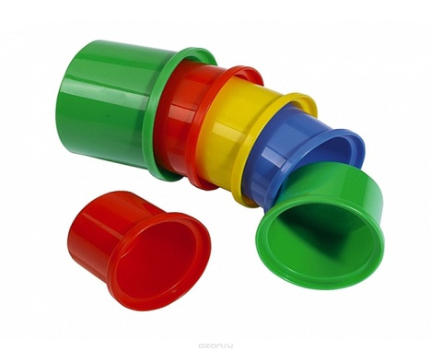
Тема опыта
«Сенсорное развитие детей раннего возраста – проблема и ее решение»

Slide 3
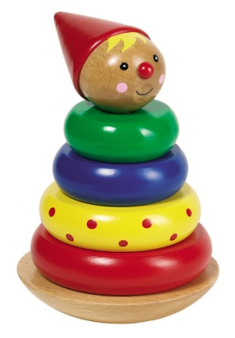
Базовая модель опыта
Противоречия
- между необходимостью выполнения требований ФГОС к организации образовательного процесса, в том числе и в аспекте сенсорного развития детей и недостаточным уровнем профессиональной компетентности воспитателя;
- между необходимостью приобщения родителей к воспитательному процессу и низким уровнем образовательной культуры родителей.

Slide 4
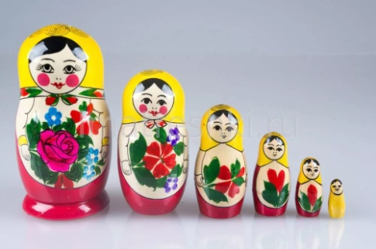
Ведущая идея опыта
Развитие сенсорных представлений детей раннего возраста при активном использовании игровой технологии.

Slide 5
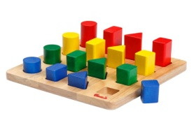
Построение образовательного процесса на основе личностно-ориентированного подхода.
Личная концепция воспитателя
Создание благоприятной атмосферы и развивающей среды, способствующей введению ребенка в активную познавательную деятельность.
Повышение профессионального уровня воспитателей по обучению детей сенсорным понятиям на основе инновационного подхода к проблеме формирования сенсорных способностей дошкольников.
«Поддержка родителей (законных представителей) в воспитании детей, вовлечение семей непосредственно в образовательную деятельность». (ФГОС)

Slide 6
Технология
- организованная образовательная деятельность в форме игры драматизации, сказки, путешествия;
- организация образовательной деятельности с детьми малой подгруппой;
- индивидуальные ситуации общения;
- применение средств ИКТ при организации ООД;
- вовлечение семей непосредственно в образовательную деятельность.

Slide 7
Диагностические исследования

Slide 8
Диагностические исследования

Slide 9
Практические материалы
План по самообразованию
«Дидактическая игра как форма обучения детей раннего возраста»
Цель плана по самообразованию: повышение уровня моей профессиональной компетентности по данной теме
Задачи:
-создать условия для развития игровой деятельности детей; - реализовать воспитательные, образовательные и развивающие функции игровой деятельности; - обеспечить личностное развитие ребенка в процессе игровой деятельности.

Slide 10
Практические материалы
Педагогический проект «Сенсорные ступеньки»
В процессе реализации проекта «Сенсорные ступеньки»
Дети обогатили свой чувственный опыт и сформировали первоначальные представление о цвете, форме и величине;
Родители повысили свою компетентность в вопросах сенсорного развития ребёнка.
Педагог повысила не только свою профессиональную компетентность по теме проекта, но и внесла вклад в деятельность нашего детского сада как конкурентоспособного учреждения.

Slide 11
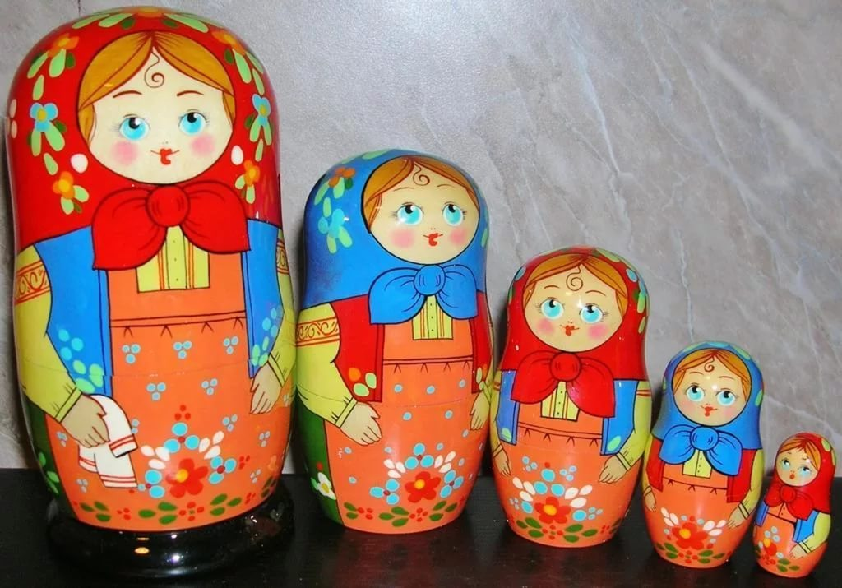
Практические материалы
Методические рекомендации
Содержат: цель, задачи, формы работы, тематическое планирование, конспекты занятий, консультации для педагогов в форме деловой игры и диагностический инструментарий.

Slide 12
Спасибо за внимание!

